Slide 1


Практична робота 5 Упорядкування даних у таблицях. Автоматичні та розширені фільтри
За навчальною програмою 2017 року
Урок 27

Slide 2

Як впорядковувати дані в електронній таблиці?
Розділ 7 § 7.5
Процес впорядкування відбувається у два етапи:
1. Виділення поля таблиці для впорядкування
2. Безпосередньо впорядкування.
При роботі з даними всієї електронної таблиці або з окремими її полями необов'язково виділяти всю таблицю чи весь стовпець. Достатньо виділити будь-яку клітинку поля, за значеннями якого в першу чергу впорядковуватимуться дані всієї таблиці.

Slide 3
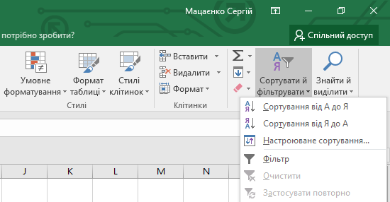
Як впорядковувати дані в електронній таблиці?
Розділ 7 § 7.5
Далі в табличному процесорі Microsoft Excel слід скористатись одним зі способів доступу до інструментів впорядкування:
на вкладці Основне в групі Редагування відкрити список інструмента Сортування й фільтр;

Slide 4
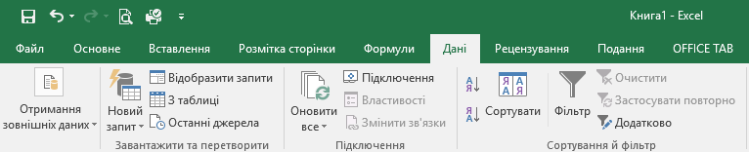
Як впорядковувати дані в електронній таблиці?
Розділ 7 § 7.5
відповідні інструменти розміщені також на вкладці Дані в групі Сортування й фільтр;

Slide 5
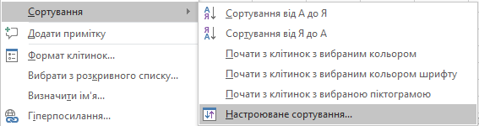
Як впорядковувати дані в електронній таблиці?
Розділ 7 § 7.5
у контекстному меню, що з'являється, якщо клацнути на будь-якій клітинці поля, за яким необхідно впорядкувати дані, обрати вказівку Сортування.

Slide 6
Як впорядковувати дані в електронній таблиці?
Розділ 7 § 7.5
Потім слід скористатись одним з інструментів сортування за одним полем:
За зростанням
За спаданням
Або обрати Настроюване сортування, якщо слід впорядкувати дані таблиці за кількома полями одночасно.

Slide 7
Автоматичні фільтри
Розділ 7 § 7.5
Щоб установити режим фільтрування даних, потрібно:
Установити табличний курсор у довільну клітинку таблиці або виділити потрібний діапазон клітинок.
Виконати Основне ⇒ Редагування ⇒ Сортування й фільтр ⇒ Фільтр (або Дані ⇒ Сортування й фільтр ⇒ Фільтр).

Slide 8
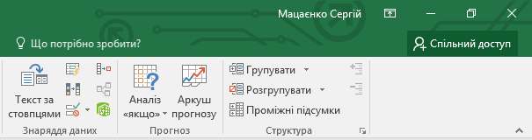
Проміжні підсумки
Розділ 7 § 7.5
Для налаштування проміжних підсумків виділяють комірки із даними і заголовками та встановлюють критерії у вікні Проміжні підсумки, яке розгортають за допомогою вкладки
Дані ⇒ Структура ⇒ Проміжні підсумки.

Slide 9
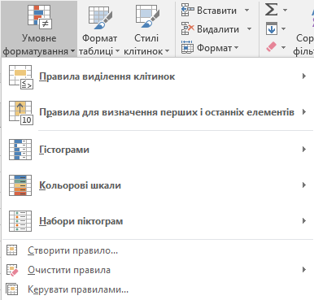
Умовне форматування
Розділ 7 § 7.5
В Excel для умовного форматування існує п'ять способів виділення клітинок :
Правила виділених клітинок
Правила для визначення перших і останніх елементів.
Гістограми.
Кольорові шкали.
Набори піктограм.

Slide 10

Працюємо за комп’ютером
Розділ 7 § 7.5
Практична робота 5
Упорядкування даних у таблицях. Автоматичні та розширені фільтри

Slide 11
Дякую за увагу!
За навчальною програмою 2017 року
Урок 27

